Slide 1
Phasenübergange des Ising Modells
Monte Carlo Simulation
Niek Andresen Robert Hartmann Jan Fabian Schmid
1
Notes:
1

Slide 2
Gliederung
Theorie und Grundlagen
Das Programm
Ergebnisse und Auswertung
Cluster-Update-Verfahren
Fazit
Niek Andresen Robert Hartmann Jan Fabian Schmid
2

Slide 3
Theorie und Grundlagen
Niek Andresen Robert Hartmann Jan Fabian Schmid
3

Slide 4
Das Programm
Ablauf und Parameter
Niek Andresen Robert Hartmann Jan Fabian Schmid
4

Slide 5
Konvergenz des Metropolis-Verfahren
Niek Andresen Robert Hartmann Jan Fabian Schmid
5

Slide 6
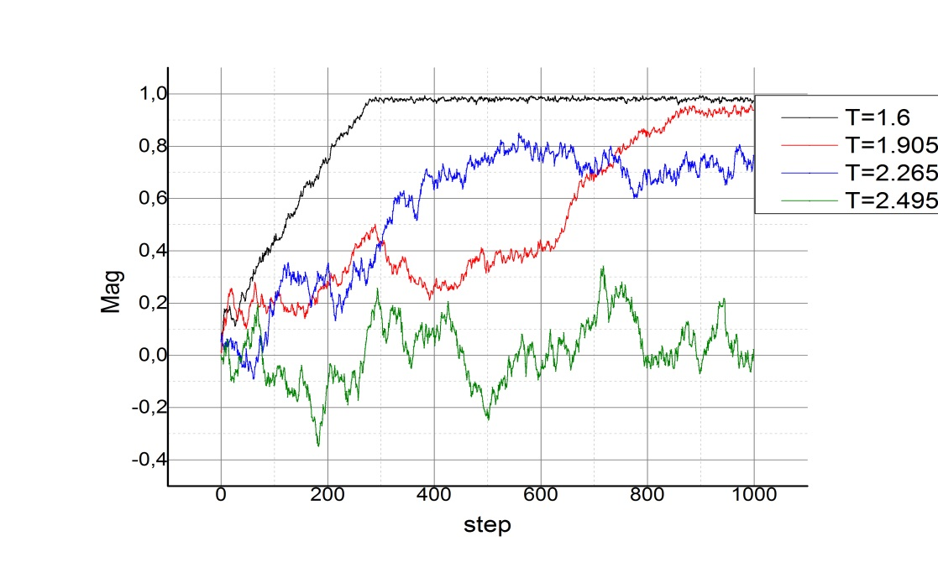
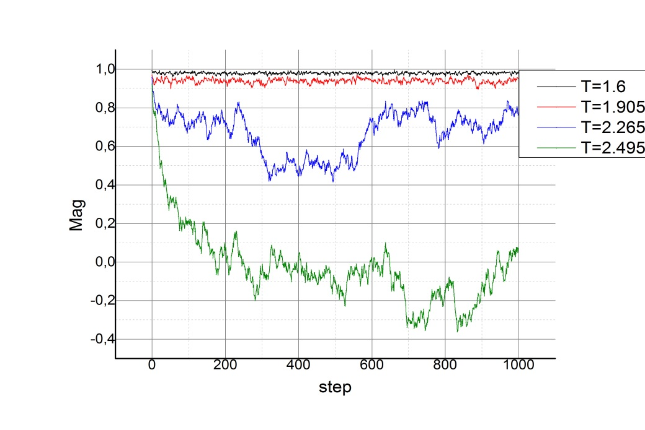
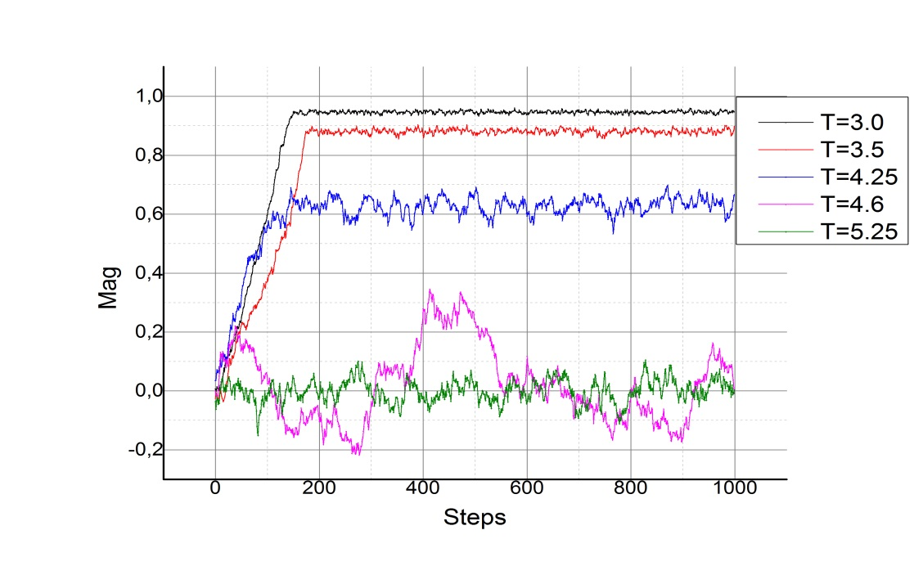
Niek Andresen Robert Hartmann Jan Fabian Schmid
6

Slide 7
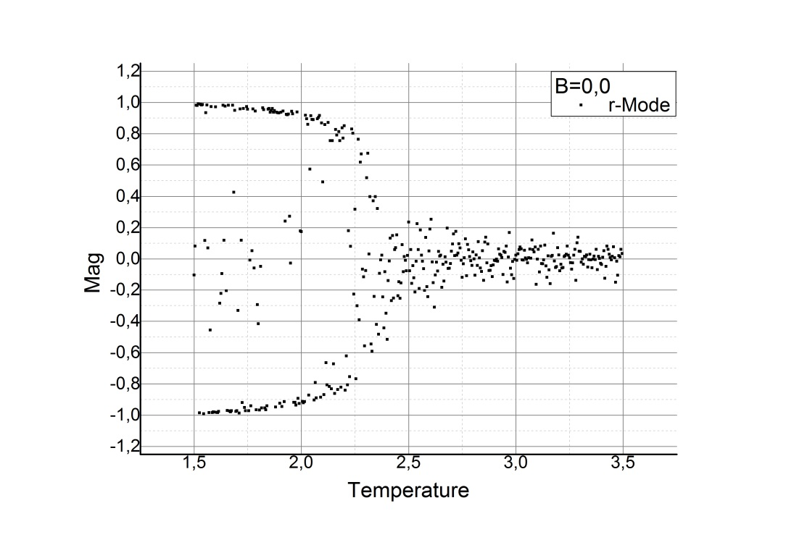
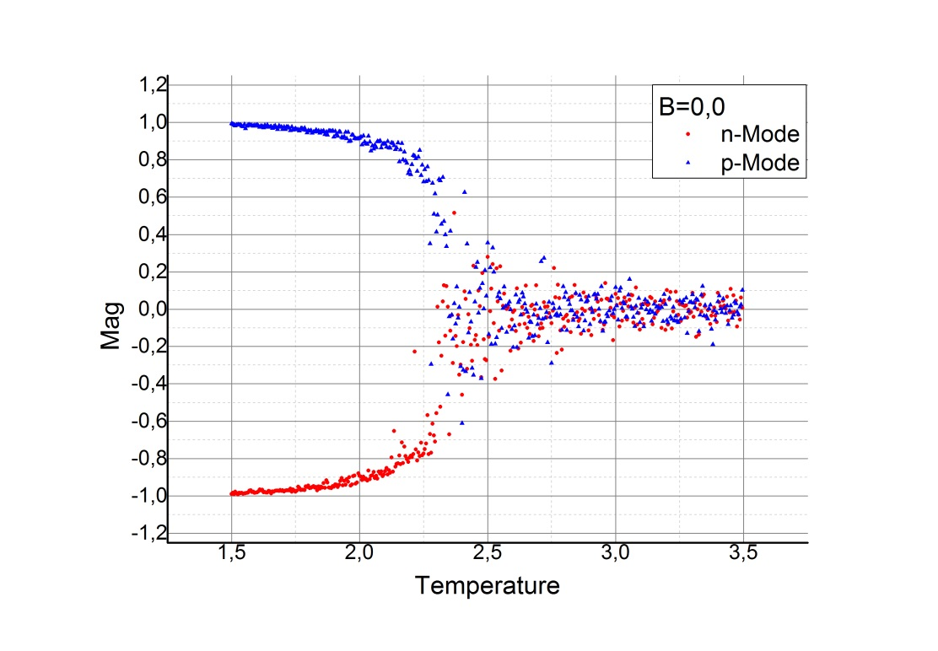
Auswertung
Niek Andresen Robert Hartmann Jan Fabian Schmid
7

Slide 8
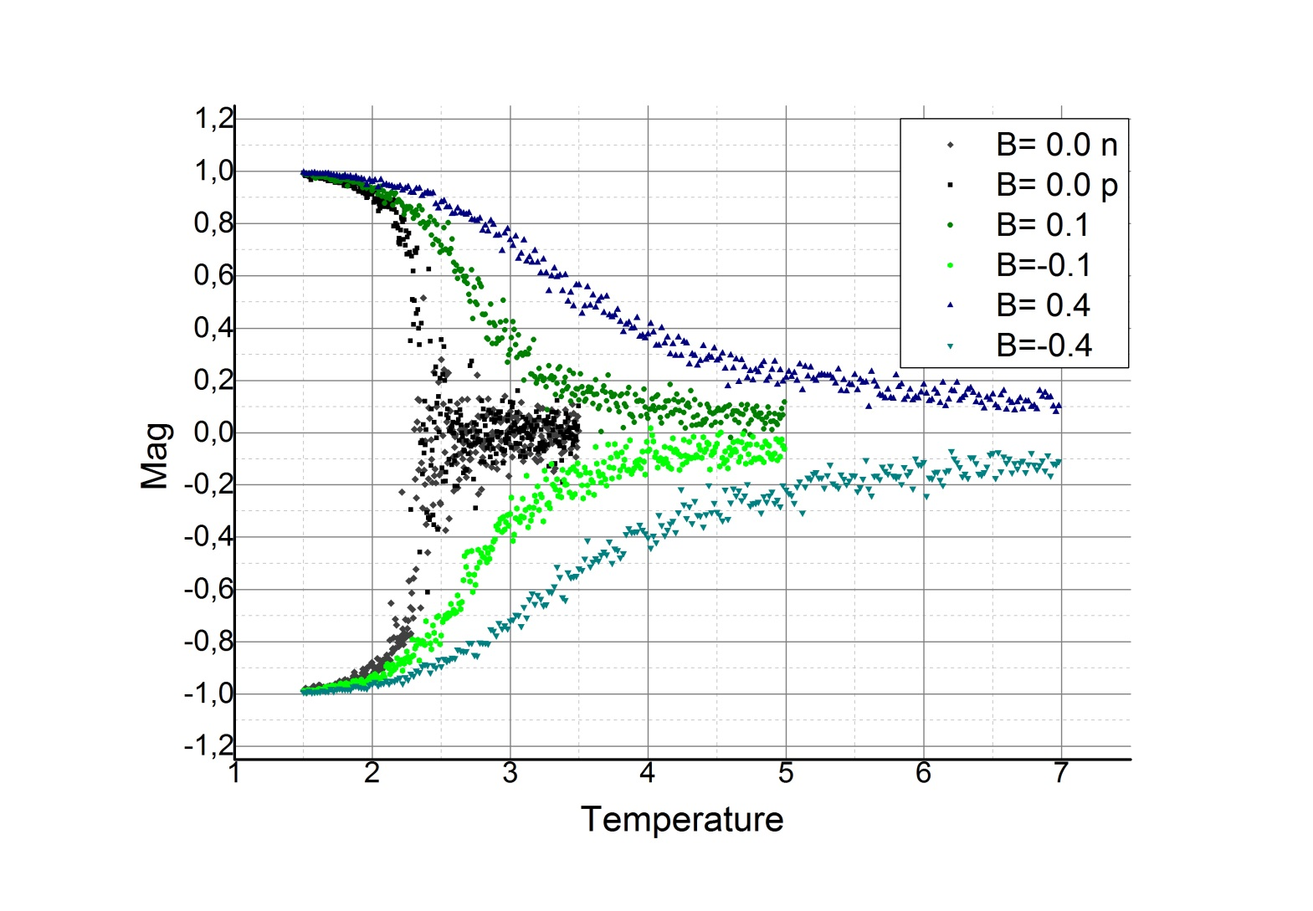
Auswertung
Niek Andresen Robert Hartmann Jan Fabian Schmid
8

Slide 9
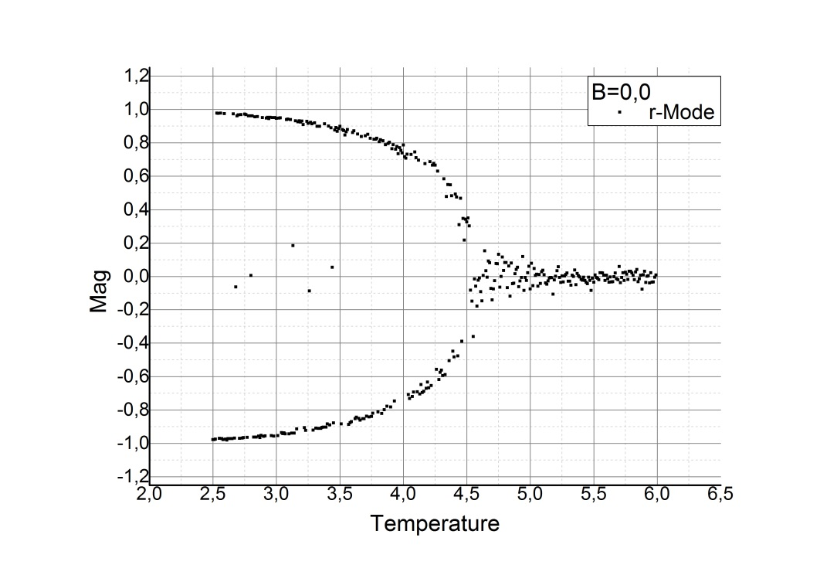
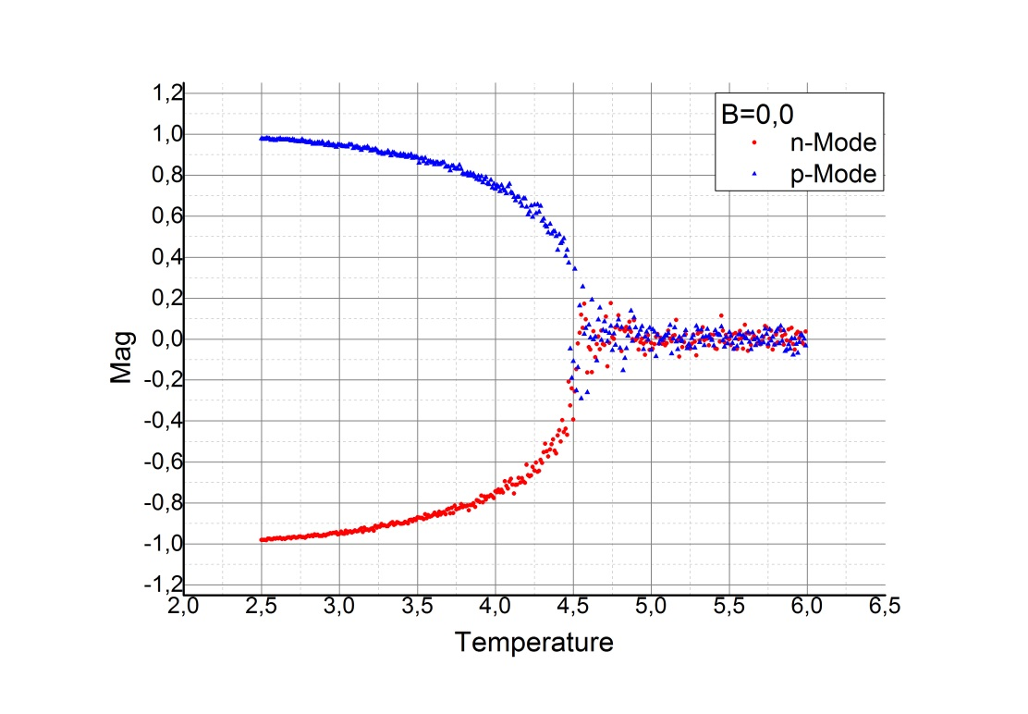
Auswertung
Niek Andresen Robert Hartmann Jan Fabian Schmid
9

Slide 10
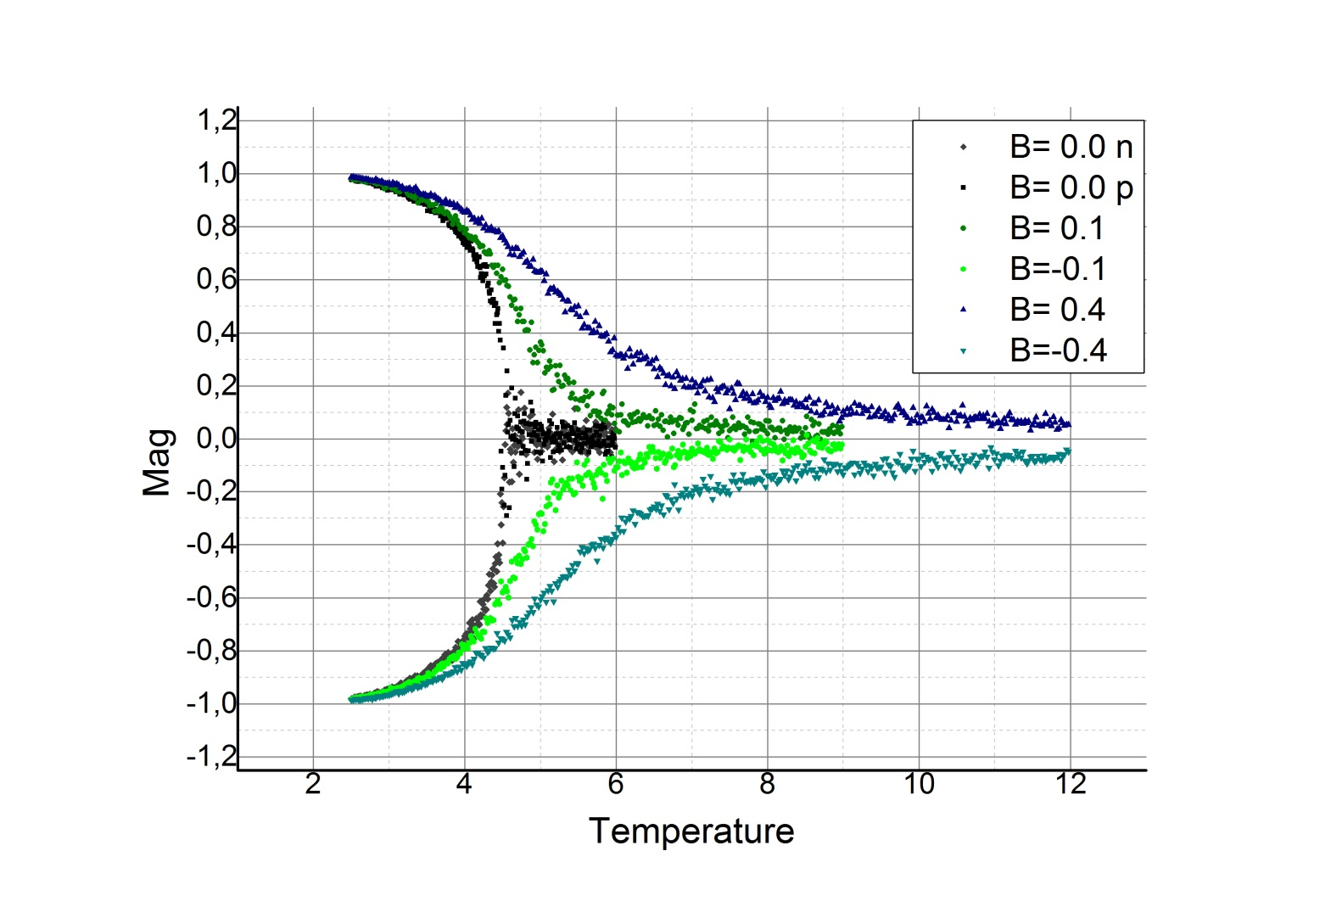
Auswertung
Niek Andresen Robert Hartmann Jan Fabian Schmid
10

Slide 11
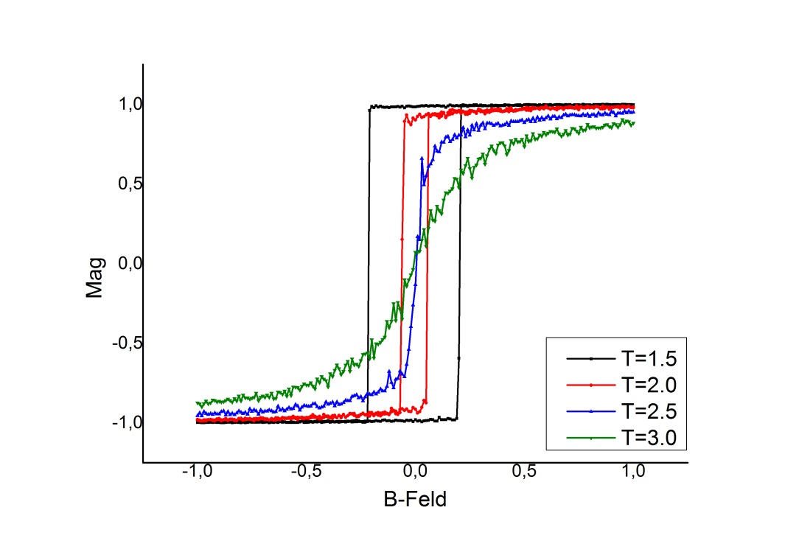
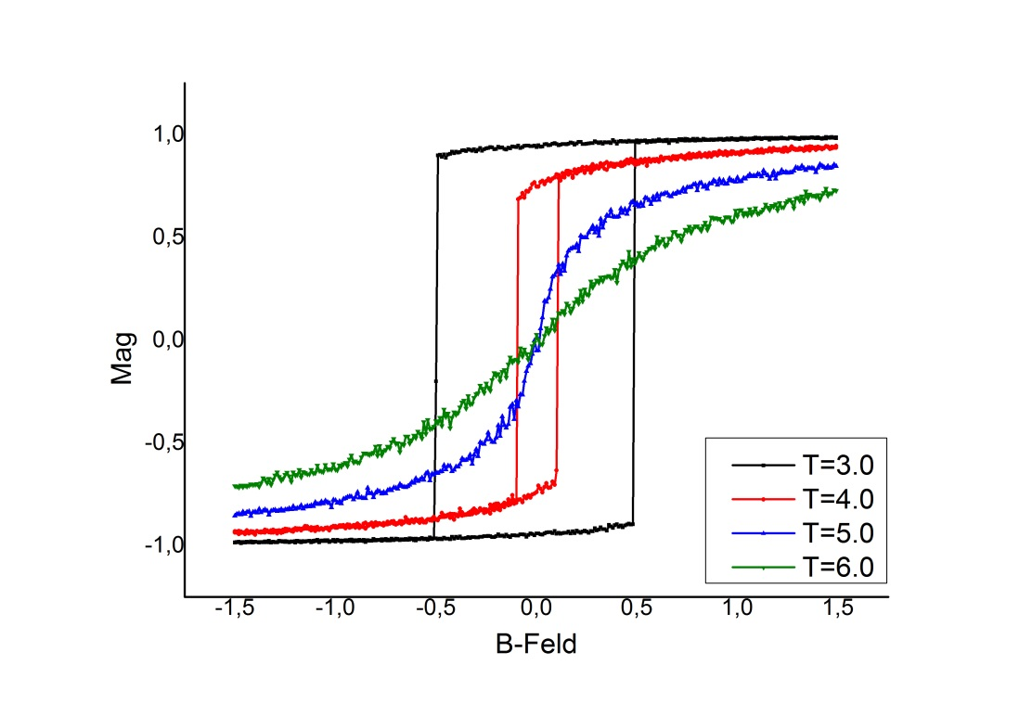
Auswertung
Niek Andresen Robert Hartmann Jan Fabian Schmid
11

Slide 12
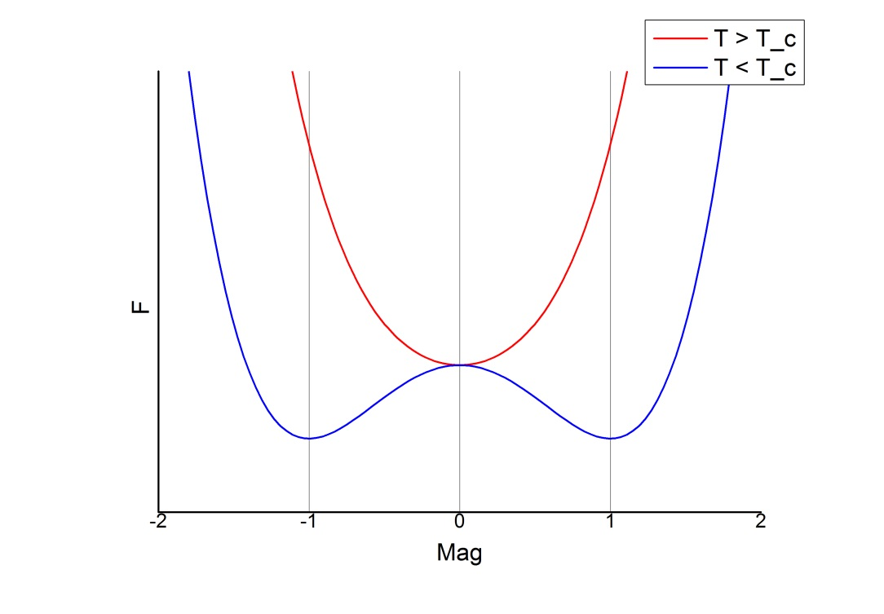
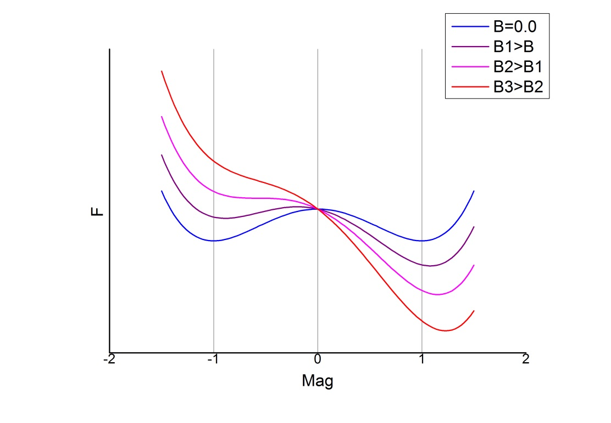
Auswertung
Niek Andresen Robert Hartmann Jan Fabian Schmid
12

Slide 13
Cluster-Update-Verfahren
Cluster bilden
Konvergenz um Tc
Wolff-Algorithmus
Niek Andresen Robert Hartmann Jan Fabian Schmid
13

Slide 14
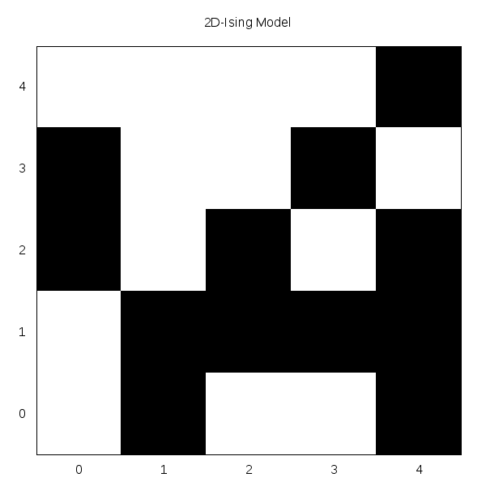
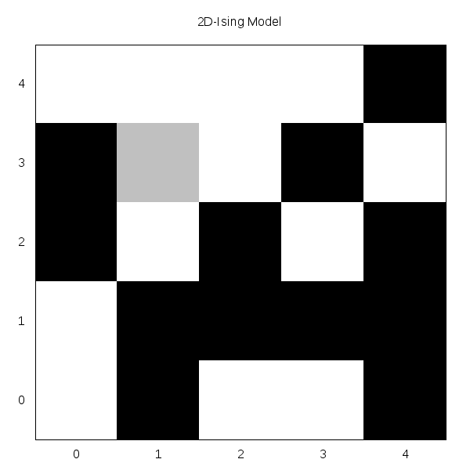
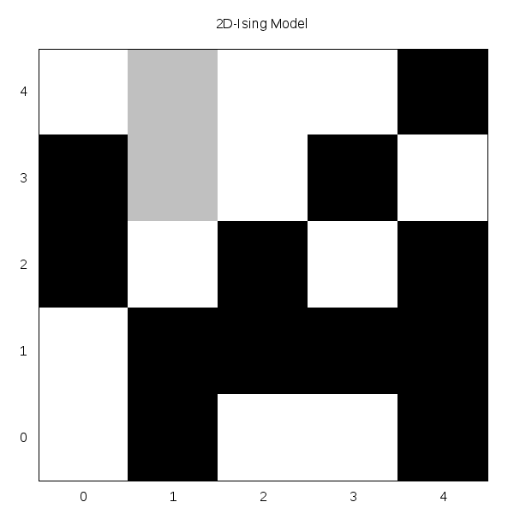
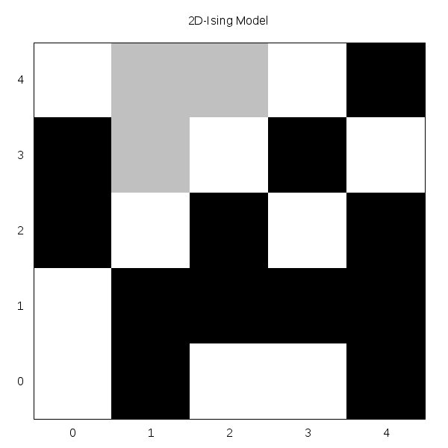
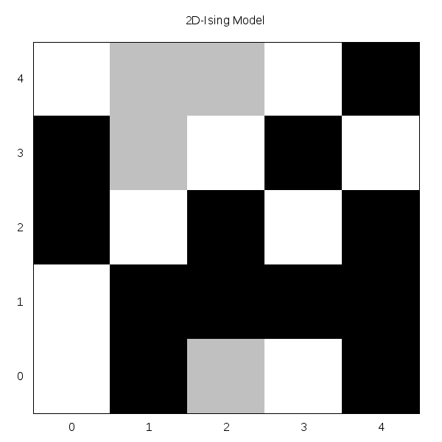
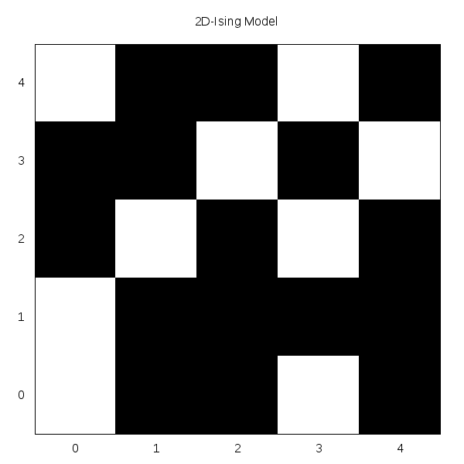
Wolff-Algorithmus
Niek Andresen Robert Hartmann Jan Fabian Schmid
14

Slide 15
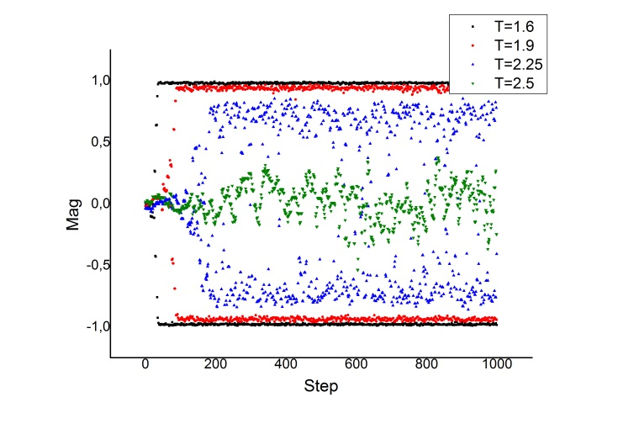
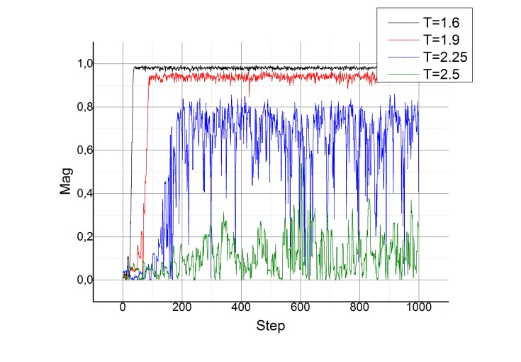
Absolutbetrag bei Cluster Auswertung
Ohne Absolutbetrag
Mit Absolutbetrag
Niek Andresen Robert Hartmann Jan Fabian Schmid
15

Slide 16

Vergleich Cluster-Update und Metropolis
Cluster-Update
Metropolis
Niek Andresen Robert Hartmann Jan Fabian Schmid
16

Slide 17
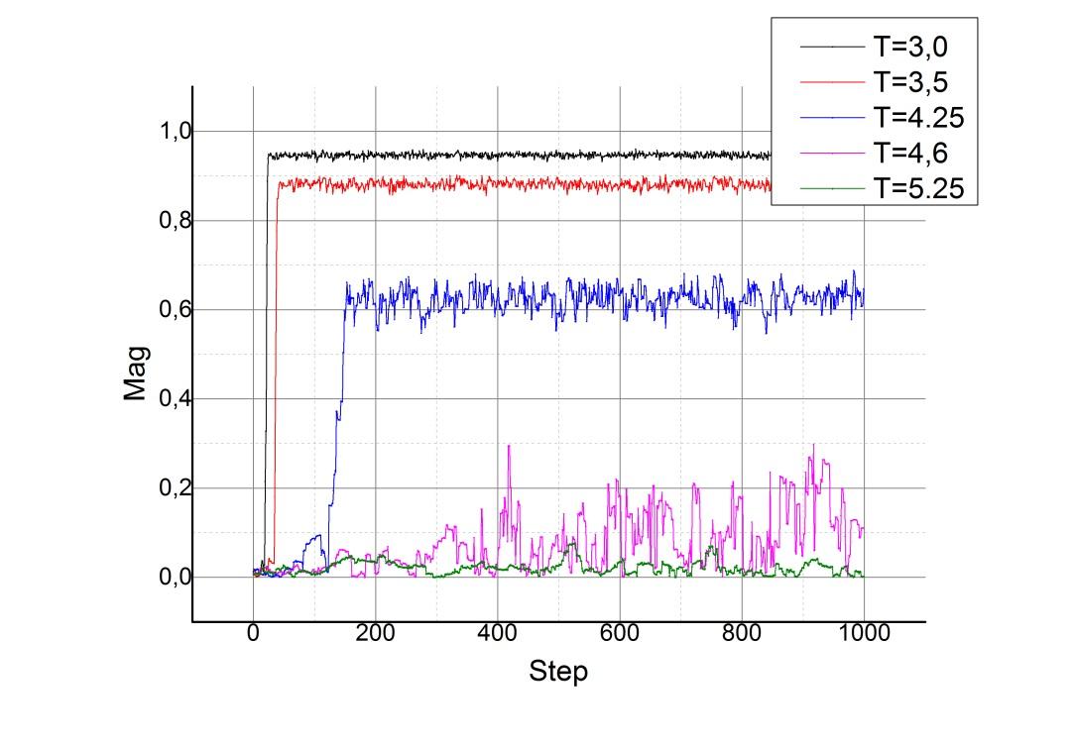

Vergleich Cluster-Update und Metropolis
Cluster-Update
Metropolis
Niek Andresen Robert Hartmann Jan Fabian Schmid
17

Slide 18
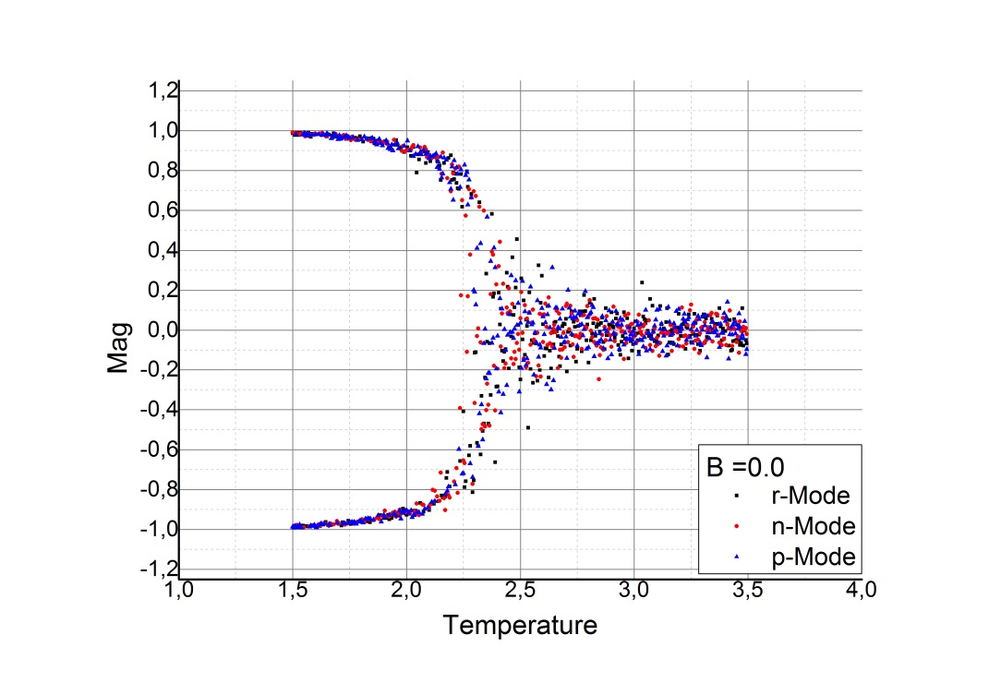
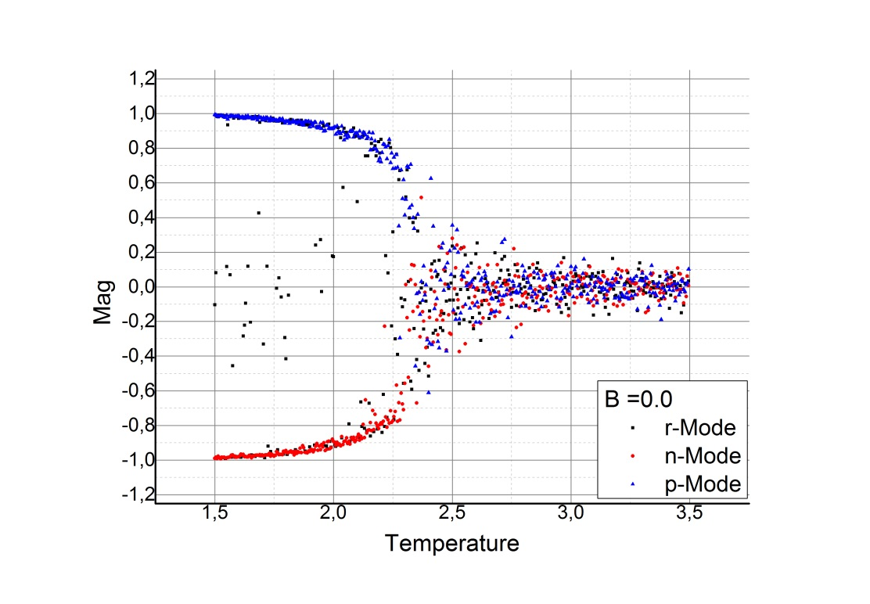
Temperaturabhängigkeit der Magnetisierung
Cluster-Update
Metropolis
Niek Andresen Robert Hartmann Jan Fabian Schmid
18

Slide 19
Vor- und Nachteile vom Cluster-Update
Vorteile
  Schnelle Konvergenz bei Tc
  Sehr Effizient
  Verhindern von Verklemmungen
Nachteile
  Nur Absolutbetrag der Magnetisierung
  Schlecht, wenn von Tc entfernt
  Kein äußeres Magnetfeld
Niek Andresen Robert Hartmann Jan Fabian Schmid
19

Slide 20
Fazit
Cluster-Update muss abgewägt werden
Niek Andresen Robert Hartmann Jan Fabian Schmid
20

